Slide 1

Gestion de révisions avec Git
2021-10-12

Slide 2
Partenaires connectivité
Partenaires financiers

Slide 3
Objectifs
Se familiariser avec les concepts d’un système de révisions
Connaître et comprendre les commandes de base de Git

Slide 4

Contenu de la formation
https://swcarpentry.github.io/git-novice/
Les commandes que nous verrons s’y trouvent également.

Slide 5
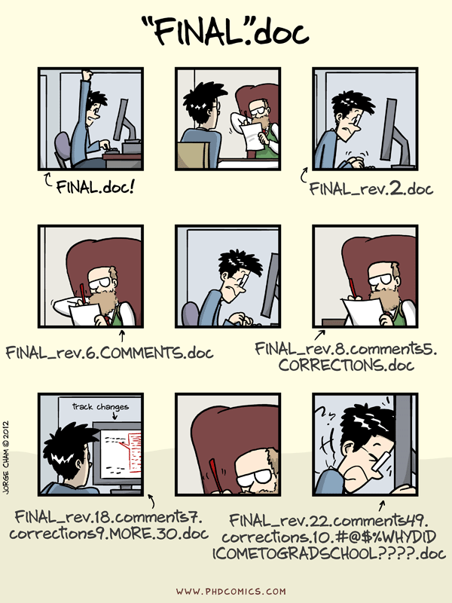

Slide 6


Slide 7
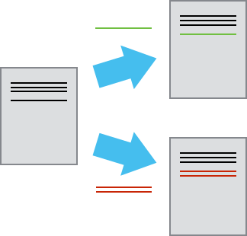

Slide 8
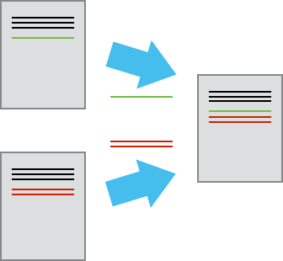

Slide 9
sauvegarde(s)
+
metadonnées
=
répertoire (dépôt)

Slide 10
Bonnes pratiques
Aucun mot de passes! JAMAIS!
Sauvegardes simple et fréquentes
Sauvegardes entières et fonctionnelles
Sauvegardes avec messages pertinents
Git n’est pas un système de backups.

Slide 11
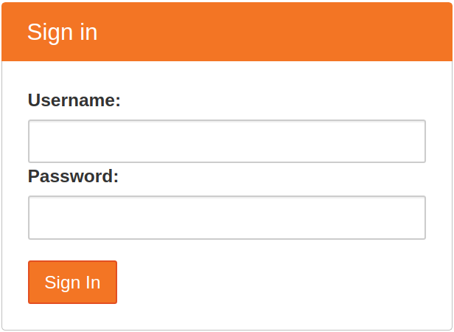
Accéder à la plateforme
URL | git101.calculquebec.cloud
userXX où XX = [01-13]
git-2021

Slide 12
Suivi des changements

Slide 13
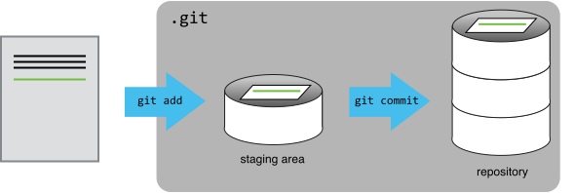

Slide 14
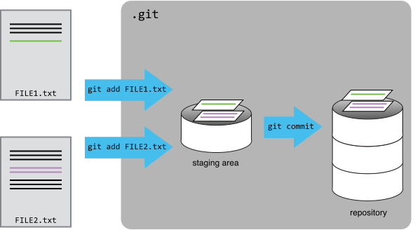

Slide 15
Exercices

Slide 16
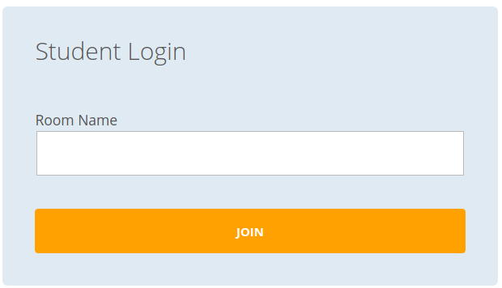
Accéder à Socrative
URL | b.socrative.com/login/student
COULOMBECQ

Slide 17
Exercice (5 min)
Créer un nouveau dépôt nommé bio.
Écrivez trois lignes sur votre biographie dans un fichier moi.txt, et sauvegardez les changements.
Modifiez une ligne et ajoutez-en une.
Vérifier les différences entre les changements sauvegardés et ceux du répertoire de travail.
Créer un dossier emploi, y ajouter 2 fichiers vides puis les sauvegarder.
Ajoutez des changements, vérifiez-les, puis sauvegardez-les.

Slide 18
Exploration de l’historique

Slide 19
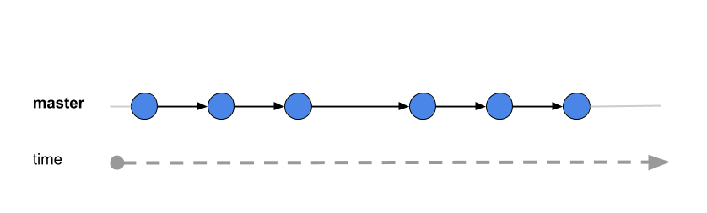

Slide 20
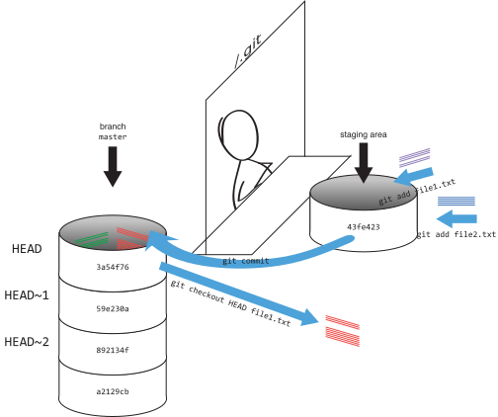

Slide 21
Ignorer des fichiers

Slide 22
Dépôts distants sur GitHub

Slide 23
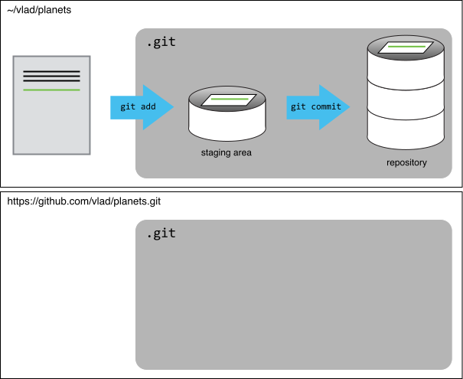

Slide 24
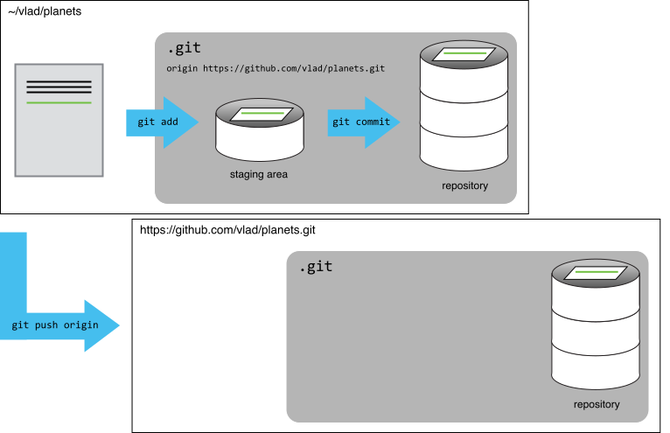

Slide 25
Collaboration

Slide 26
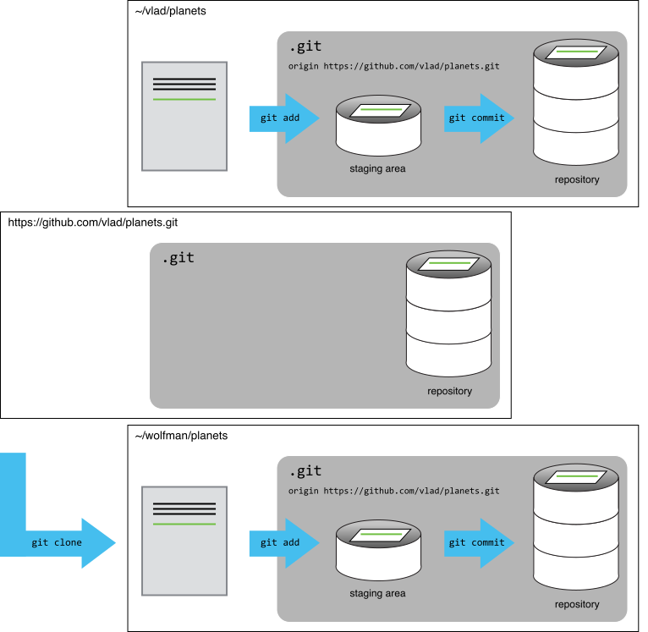

Slide 27
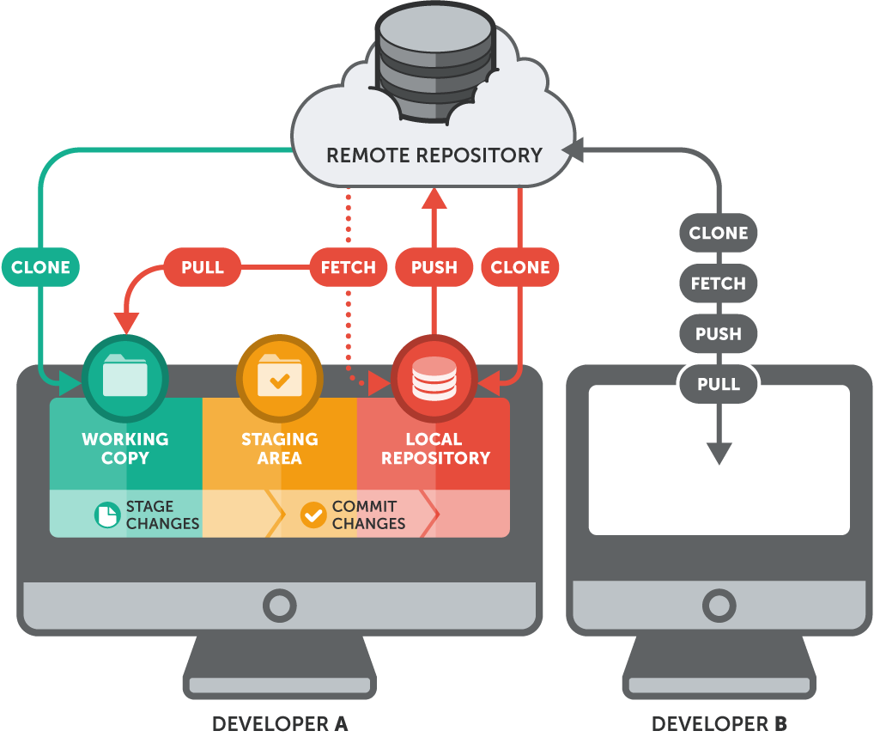
Source : https://www.git-tower.com/learn/git/ebook/en/command-line/remote-repositories/introduction

Slide 28
Conflits

Slide 29
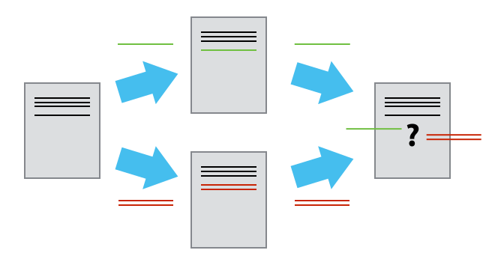

Slide 31
Science Ouverte
(Open Science)

Slide 32
Pratiques usuelles
A scientist collects some data and stores it on a machine that is occasionally backed up by her department.
She then writes or modifies a few small programs (which also reside on her machine) to analyze that data.
Once she has some results, she writes them up and submits her paper. She might include her data—a growing number of journals require this—but she probably doesn’t include her code.

Slide 33
Pratiques usuelles
The journal sends her reviews written anonymously by a handful of other people in her field. She revises her paper to satisfy them, during which time she might also modify the scripts she wrote earlier, and resubmits.
The paper is eventually published. It might include a link to an online copy of her data, but the paper itself will be behind a paywall: only people who have personal or institutional access will be able to read it.

Slide 34
Nouvelles pratiques
The data […] is stored in an open access repository like figshare or Zenodo, possibly as soon as it’s collected, and given its own DOI. Or the data was already published and is stored in Dryad.
The scientist creates a new repository on GitHub to hold her work.
As she does her analysis, she pushes changes to her scripts [...] to that repository. She also uses the repository for her paper; that repository is then the hub for collaboration with her colleagues.

Slide 35
Nouvelles pratiques
When she’s happy with the state of her paper, she posts a version to arXiv or some other preprint server to invite feedback from peers.
Based on that feedback, she may post several revisions before finally submitting her paper to a journal.
The published paper includes links to her preprint and to her code and data repositories, [...] easier for other scientists to use her work as starting point for their own research.

Slide 36
Licence(s)

Slide 37
Licences ouvertes
Approuvées par l’OpenSource Initiative (OSI) :
http://opensource.org/licenses/alphabetical
Free Software Foundation (FSF) :
https://www.gnu.org/licenses/license-list.html

Slide 38
Licences les plus communes
Apache License 2.0
GNU General Public License
MIT License
BSD License
https://choosealicense.com/
https://tldrlegal.com/license/gnu-general-public-license-v3-(gpl-3)

Slide 39
Référence
“A Quick Guide to Software Licensing for the Scientist-Programmer”
http://journals.plos.org/ploscompbiol/article?id=10.1371/journal.pcbi.1002598

Slide 40
Données & autres oeuvres
Creative Commons Zero
https://creativecommons.org/publicdomain/zero/1.0/
Creative Commons
https://creativecommons.org/licenses/

Slide 41
Citation

Slide 42
Fichier CITATION
Fichier CITATION à la racine du répertoire
Contient les informations pour être cité
Bibliographie
Entrée bibtex

Slide 43
Exemple
Jones E, Oliphant E, Peterson P, et al. SciPy: Open Source Scientific Tools for Python, 2001-, http://www.scipy.org/ [Online; accessed 2017-10-29].
Here’s an example of a BibTeX entry:
@Misc{,
author = {Eric Jones and Travis Oliphant and Pearu Peterson and others},
title = {{SciPy}: Open source scientific tools for {Python}},
year = {2001--},
url = "http://www.scipy.org/",
note = {[Online; accessed <today>]}
}
Référence : https://www.scipy.org/citing.html

Slide 44
Hébergement

Slide 45
Hébergement
Localement (labo., département, institution)
Externe, sous notre contrôle
Service externe

Slide 46
Hébergement local
Dans notre laboratoire, département, institution…
Avantages
Responsabilités bien définies
Désavantages
Coût élevé
Longévité du service

Slide 47
Hébergement contrôlé
Achat d’un domaine et d’un forfait d’hébergement chez un fournisseur
Avantages
Plus de contrôle
Plus de flexibilité lors d’une collaboration inter-institutions
Désavantages
Plus de responsabilités
Plus d’effort au déploiement et au maintien de l’infrastructure logicielle

Slide 48
Service externe
GitHub, Gitlab, BitBucket, SourceForge
Avantages
Pas ou peu* de frais
Aucune maintenance
Déploiement à grande échelle
Désavantages
Aucun contrôle*

Slide 49
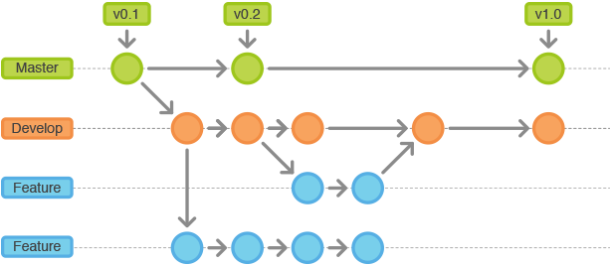
Extra : gitflow
nvie.com/posts/a-successful-git-branching-model

Slide 50
Extra : exclude
.git/info/exclude

Slide 51
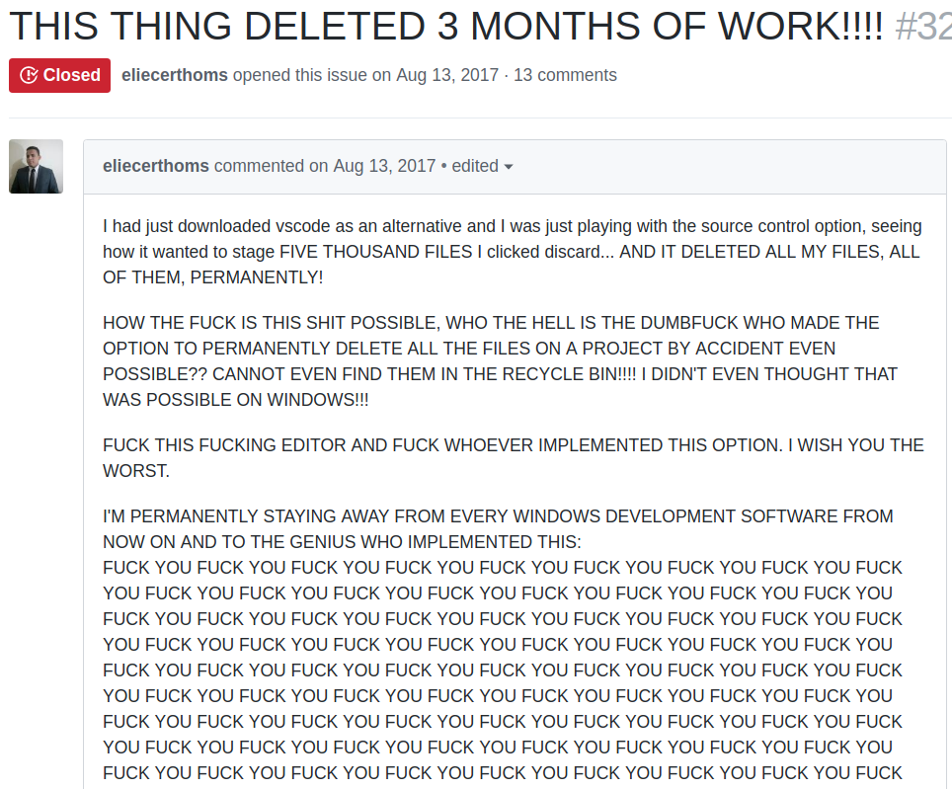
Source : https://github.com/Microsoft/vscode/issues/32405

